Slide 1
Git

Slide 2
1. 버전 관리 시스템이란?
**버전 관리 시스템(VCS)**은 소스 코드, 문서, 웹사이트, 그래픽 파일 등 다양한 디지털 파일의 변화를 시간에 따라 기록하고 관리하는 소프트웨어 도구입니다. 이를 통해 파일의 과거 버전으로 돌아가거나 특정 버전의 내용을 비교할 수 있습니다.

Slide 3
2. 버전 관리 시스템 주요 기능
1) 변경 이력 추적: 파일의 모든 변경 사항을 시간 순서대로 기록합니다.
2) 협업 지원: 여러 사용자가 동시에 파일을 수정할 수 있도록 돕습니다.
3) 복구: 이전 버전으로 되돌리거나, 특정 시점의 상태로 복구할 수 있습니다.
4) 비교: 두 버전 간의 차이점을 비교할 수 있습니다.
5) 분기 및 병합: 독립적인 브랜치를 만들어서 별도로 작업한 후, 이를 병합할 수 있습니다.

Slide 4
3. 버전 관리 시스템 장점
1) 효율적인 협업: 여러 사람이 동시에 같은 파일을 작업할 때 충돌을 최소화하고 효율적으로 관리할 수 있습니다.
2) 이력 관리: 모든 변경 사항이 기록되므로, 언제든지 과거의 특정 시점으로 돌아갈 수 있습니다.
3) 백업 및 복구: 작업 내용이 저장소에 안전하게 백업되므로 데이터 손실을 방지할 수 있습니다.
4) 변경 사항 추적: 누가 언제 어떤 변경을 했는지 추적할 수 있습니다.
5) 브랜치 관리: 다양한 실험이나 기능 개발을 독립적으로 진행한 후, 검토를 거쳐 메인 프로젝트에 병합할 수 있습니다

Slide 5
4. 대표적인 버전 관리 시스템
1) Git: 분산 버전 관리 시스템으로, 현재 가장 널리 사용됩니다.
2) Subversion(SVN): 중앙집중식 버전 관리 시스템으로, Git 이전에 많이 사용되었습니다.
3) Mercurial: Git과 유사한 분산 버전 관리 시스템입니다.
4) CVS: 오래된 중앙집중식 버전 관리 시스템입니다.

Slide 6
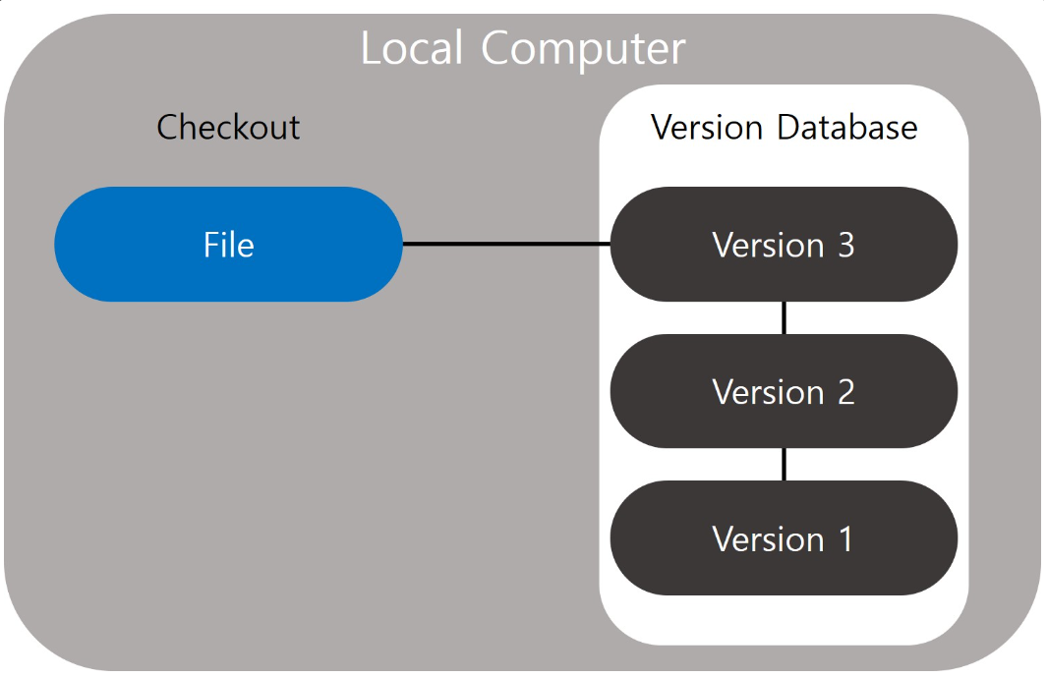
5. 버전 관리 시스템의 종류
1) 로컬 버전 관리 시스템(Local VCS)

Slide 7
5. 버전 관리 시스템의 종류
1) 로컬 버전 관리 시스템(Local VCS)
디렉토리에 파일을 복사해 버전을 관리하는 방식은 간단하기 때문에 자주 사용되지만 실수로 삭제하거나 파일을 잘못 고치는 문제 때문에 데이터베이스를 사용해 파일의 변경 정보를 관리하는 시스템을 만들었는데 그것이 로컬 버전 관리 시스템이다
여러 사람과의 협업보다는 개인 프로젝트에 적합하며, 컴퓨터가 고장 나 내부 정보가 통째로 날아간다면 복구할 방법이 없다는 단점이 있다
예: RCS(Revision Control System)

Slide 8
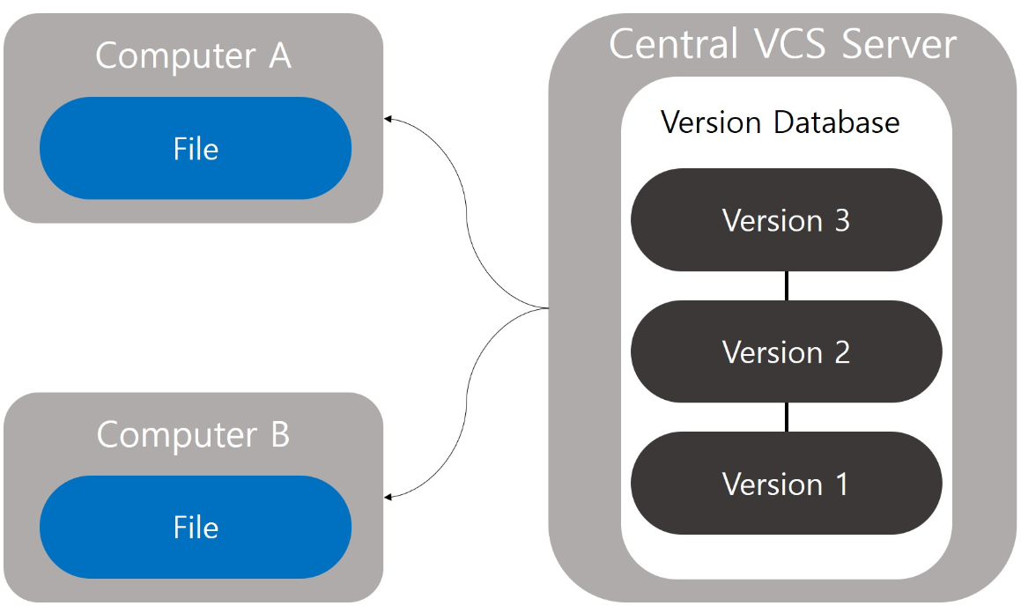
5. 버전 관리 시스템의 종류
2) 중앙집중식 버전 관리 시스템(Centralized VCS)

Slide 9
5. 버전 관리 시스템의 종류
2) 중앙집중식 버전 관리 시스템(Centralized VCS)
중앙 서버에서 모든 버전의 데이터를 관리 및 저장하며, 수정하기 위해서는 서버에 요청해 파일을 받은 후 수정하고, 다시 서버에 올리는 방식이다
로컬 버전 관리보다 협업이 쉬워지고 관리자가 누가 어떤 일을 하고 있는지 알기 쉬운 장점이 있다
예: CVS, Subversion(SVN)

Slide 10
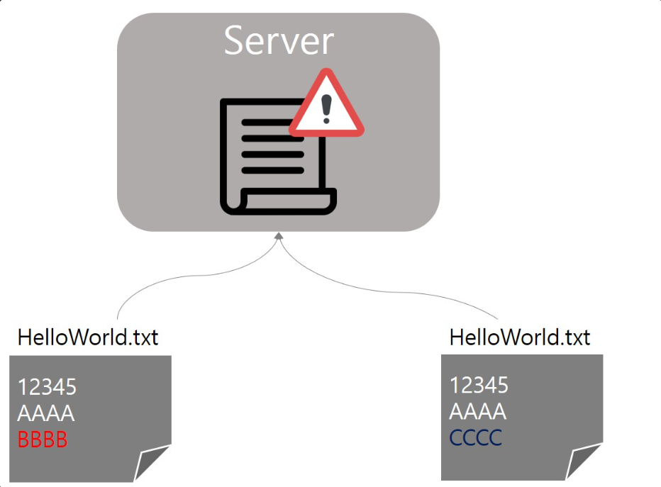
5. 버전 관리 시스템의 종류
2) 중앙집중식 버전 관리 시스템(Centralized VCS)

Slide 11
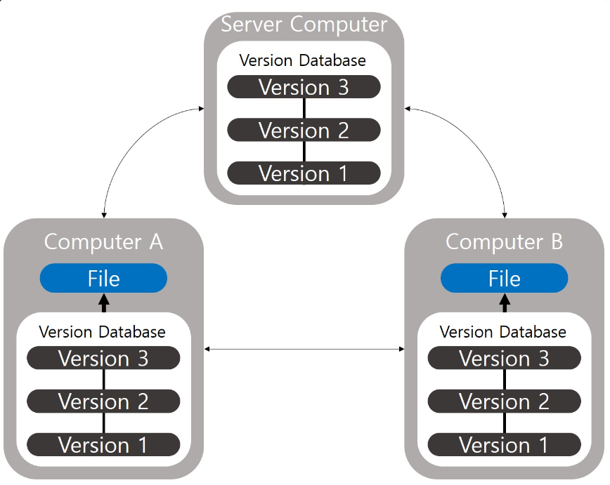
5. 버전 관리 시스템의 종류
3) 분산 버전 관리 시스템(Distributed VCS)

Slide 12
5. 버전 관리 시스템의 종류
3) 분산 버전 관리 시스템(Distributed VCS)
서버뿐만 아니라 모든 사용자기 모든 버전에 대한 히스토리를 가지고 있기 때문에 로컬에서도 수정 이력과 내용을 볼 수 있다.
그리고 인터넷 연결 문제 때문에 작업에 지장을 받지 않으며, 만약 중앙 서버나 로컬 컴퓨터가 고장 나도 정상적인 로컬이 하나면 살아 있어도 모든 데이터를 복원하는데 문제가 되지 않기 때문에 가장 안정적이고 편리하나 이는 로컬의 저장 공간을 점유한다는 단점이 존재한다
예: Git, Mercurial

Slide 13
1. Git이란?
Git은 소프트웨어 개발에서 소스 코드를 관리하기 위해 널리 사용되는 분산 버전 관리 시스템(DVCS)입니다. 리누스 토르발스(Linus Torvalds)가 리눅스 커널 개발을 위해 2005년에 처음 개발했으며, 현재는 많은 개발자들과 팀들이 사용하고 있습니다.

Slide 14
2. Git의 주요 기능
1) 버전 관리: 코드를 여러 버전으로 관리하여 언제든지 이전 버전으로 되돌아갈 수 있습니다.
2) 분산형 저장소: 중앙 서버가 없어도 로컬 저장소를 통해 모든 히스토리를 관리할 수 있습니다.
3) 브랜치: 기능을 독립적으로 개발하고 병합할 수 있도록 돕는 브랜칭(Branching) 시스템을 제공합니다.
4) 협업: 여러 개발자가 동시에 작업할 수 있도록 돕는 다양한 협업 도구를 제공합니다.

Slide 15
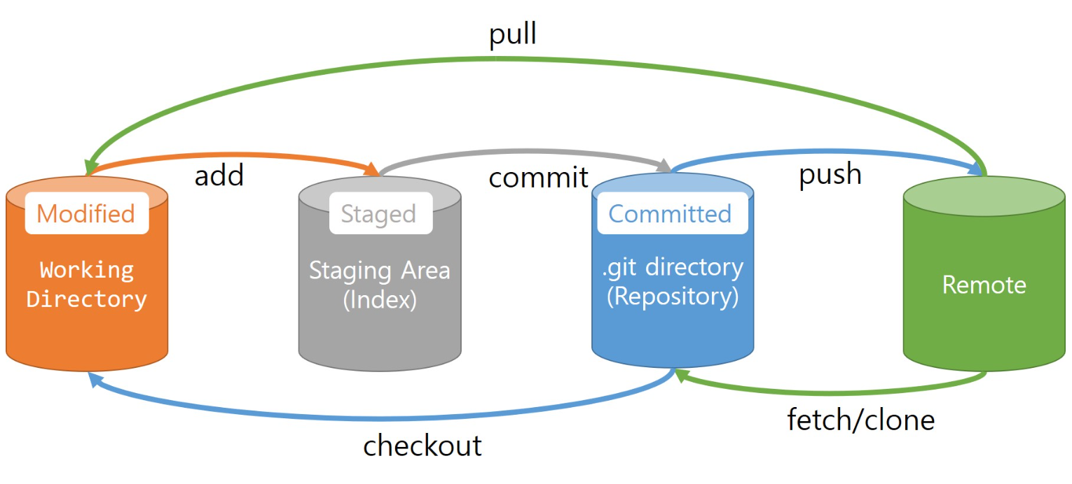
3. Git 흐름도

Slide 16
4. Git의 공간
1) Wokring Dircetory: WorkingSpace라고드 하며, 프로젝트 하는데 있어 작업을 하는 디렉토리를 의미한다
실제 프로젝트 코딩하는 장소라고 생각하면 된다
2) Staging Area(Index): 변경 사항을 임시로 저장하는 영역으로 곧 commit할 파일에 대한 정보를 저장하고 있는 파일이다
3) .git directory(Repository): 프로젝트 모든 버전에 대한 메타 데이터와 객체 데이터베이스를 저장하는 장소로, Git의 핵심이다
4) Remote: 간단히 말하면 원격 창고이다. 코드를 호스팅하는 서버로 프로젝트 그룹 중 원격 데이터 교환을 위해 존재하는 하나의 로컬이라고 보면 된다

Slide 17
5. Git의 상태
1) Modified: 데이터가 로컬 데이터베이스에 안전하게 저장된 파일
2) Staged: 현재 수정한 파일을 곧 커밋할 것이라고 표시한 상태의 파일
3) Committed: 데이터가 로컬 데이터베이스에 안전하게 저장된 파일

Slide 18
6. Git 설치
Git 설치 파일: https://git-scm.com/downloads
Git 설치
Git Bash 실행 또는 PowerShell 실행:
-설치버전 확인
git --version
- 사용자 이름/이메일 등록 진행
git config --global user.name "사용자이름"
git config --global user.email "이메일@abc.com"
- 등록된 사용자를 확인
git config --list

Slide 19
7. Sourcetree 설치
설치 파일: https://www.sourcetreeapp.com
설치

Slide 20
8. 유니티 프로젝트 관리시 주의사항
1) Unity 버전 통일
2) Asset 직렬화 방식
- 유니티 직렬화 방식: 바이너리, 텍스트, 혼합 방식
- 유니티 직렬화 방식을 통일해서 사용: 텍스트
- Edit -> Project Settings -> Editor -> Asset Serialization Mode -> Force Text
3) Version Control
- Version Control Mode 통일
- Edit -> Project Settings -> Version Cortrol -> Version Control Mode -> Visible Meta Files

